Slide 1

🖥️ Projeto-SAP-1
O objetivo deste projeto é desenvolver e implementar circuitos digitais que compõem o modelo do computador SAP-1, utilizando componentes como registradores, Unidade Lógica e Aritmética (ULA), e outros elementos essenciais. O SAP-1 é um computador didático projetado para ensinar os princípios fundamentais de arquitetura de computadores e funcionamento de circuitos digitais.

Slide 2
Arquitetura do SAP-1
Memória (RAM / ROM)
Unidade Lógica e Aritmética (ULA)
Acumulador (ACC)
Armazena as instruções e dados.
Armazena temporariamente os resultados da ULA
Executa operações matemáticas, como soma e subtração.
Contador de Programa
Memória REM
Barramento
Guarda o endereço da próxima instrução e incrementa automaticamente
Armazena o endereço da memória que será acessado
Transporta dados entre os componentes do processador

Slide 3
Organização de Barramentos e Registradores do SAP-1
Contador de Programa (PC)
Registrador de Endereço da Memória (REM)
Tipos de Registradores
Responsável por controlar o fluxo de execução do programa, armazenando e incrementando automaticamente o endereço da próxima instrução a ser executada.
O sistema utiliza registradores de três estados para controle de dados e registradores de dois estados para operações mais simples, otimizando o fluxo de informações nos barramentos.
Funciona como interface entre o PC e a RAM, retendo o endereço fornecido pelo contador de programa e aplicando-o à memória para acessar a instrução desejada.

Slide 4
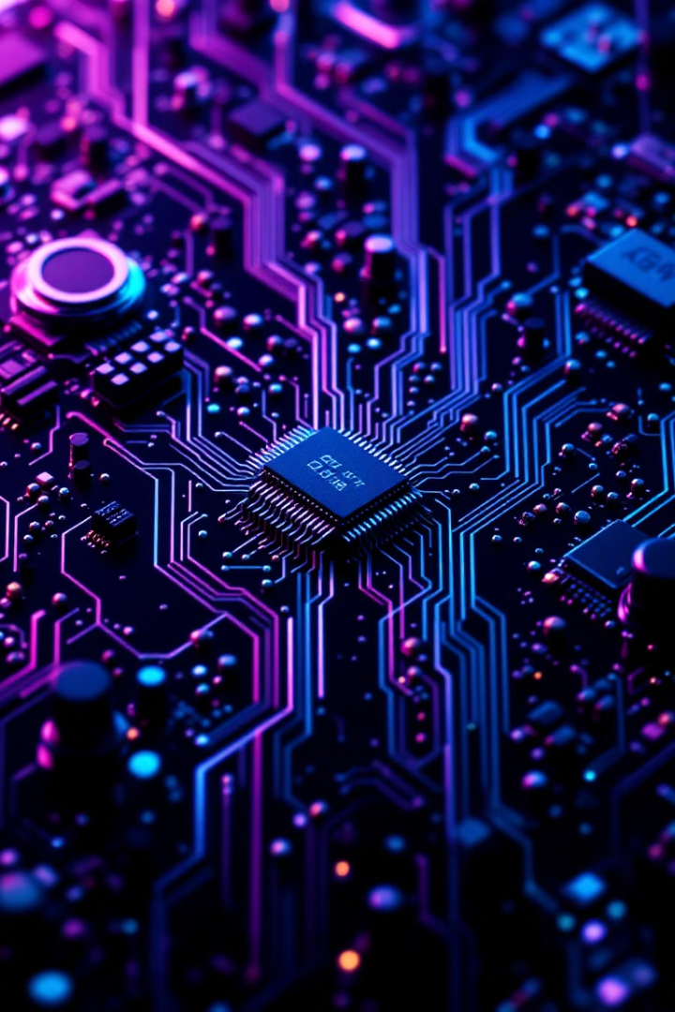
Desafios
A conexão de todos os componentes foi bem desafiadora.
A sincronização dos sinais de controle foi bem difícil. Tudo precisa acontecer no tempo certo.
Outra dificuldade foi lidar com erros de incompatibilidade de bits, especialmente nos casos em que dependiam de entradas, saídas ou barramentos.

Slide 5
Conclusão
Construir o SAP-1 foi desafiador, mas também muito recompensador. Aprendi na prática como as instruções são processadas, armazenadas e executadas. Além disso, deu pra ver como todo computador ainda segue os mesmos princípios básicos.

